Slide 1
Sistema de Gestión de IP y MAC con Nmap y Pi-hole
Autor: Charlie Bailey Moya Carrera: Programación y Análisis de Sistemas — AIEP Concepción Profesor Guía: Víctor Valderrama Año: 2025
Fecha: 11-12-2025

Slide 2
Introducción
Proyecto orientado a automatizar la supervisión de red local mediante herramientas open source.
Nmap: escaneo de IP, MAC y fabricantes.
Pi-hole: monitoreo y filtrado de consultas DNS.
PHP + MySQL + JavaScript + HTML + CSS.
Permite control centralizado, trazabilidad DNS y reducción de IP no autorizadas.

Slide 3
Problema Detectado
• Gran cantidad de dispositivos sin control ni registro centralizado.
• Conflictos de IP y sobrecarga de tráfico.
• Falta de visibilidad sobre el uso de DNS.
• Necesidad de un sistema eficiente, unificado y de bajo costo.

Slide 4
Objetivo General y Específicos
Objetivo general:
Desarrollar un sistema web que integre Nmap y Pi-hole para monitorear, registrar y analizar la red.
Objetivos específicos:
Automatizar escaneo mediante Nmap.
Integrar registros DNS desde Pi-hole.
Diseñar dashboard y reportes dinámicos.
Construir base de datos relacional optimizada.
Validar con pruebas funcionales e integración.

Slide 5
Metodología de Desarrollo (SCRUM)
Metodología SCRUM aplicada en 5 fases:
1. Requerimientos e Historias de Usuario
2. Diseño técnico (MER, DFD, BPMN)
3. Desarrollo funcional (CRUD, integración)
4. Pruebas y trazabilidad
5. Informe final y presentación
Herramientas: Visual Studio Code, XAMPP, Docker, GitHub, Bizagi.

Slide 6
Arquitectura del Sistema
Capas:
Presentación: Interfaz web con login, dashboard y reportes.
Lógica: Scripts PHP para escaneo Nmap, validaciones y CRUD.
•Datos: Base de datos MySQL optimizada.

Slide 7
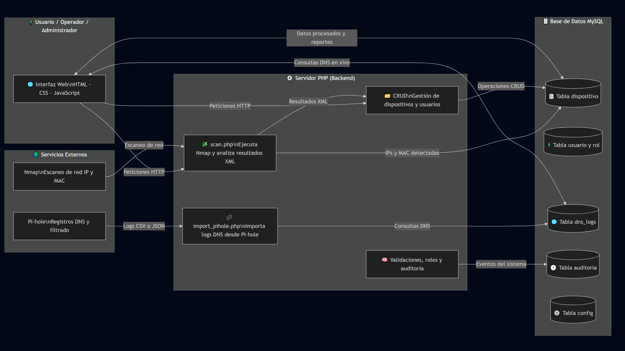

Slide 8
Modelo Entidad–Relación (MER)
Estructura que garantiza trazabilidad entre usuarios, dispositivos y consultas DNS.
Tablas principales: rol, usuario, dispositivo, dns_logs, auditoría, usuario_red.

Slide 9
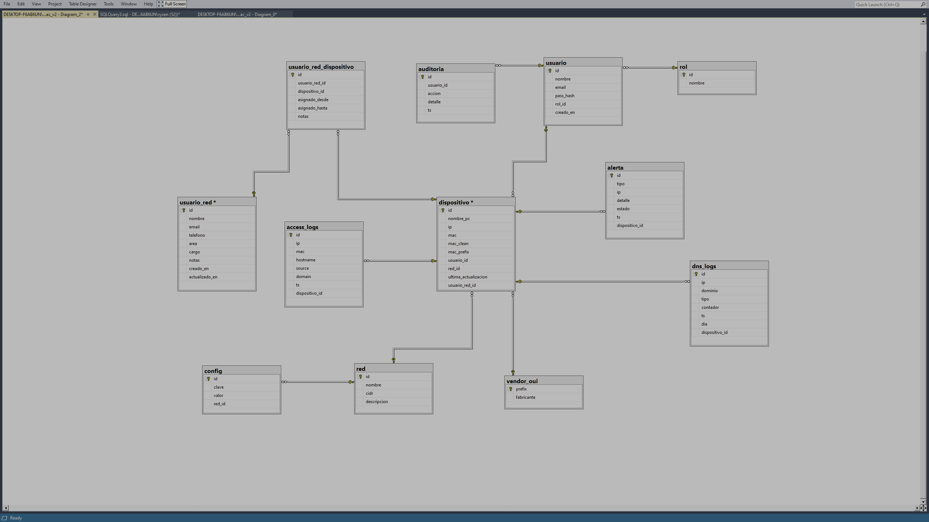

Slide 10
Resultados y Pruebas
10 casos de prueba (TC-01 a TC-10)
validados exitosamente.
Verificación de login, escaneo, importación DNS, dashboard y reportes.
Rendimiento promedio < 3 segundos por consulta.
Integración total sin conflictos entre módulos.
[Espacio para capturas de dashboard y Nmap]

Slide 11
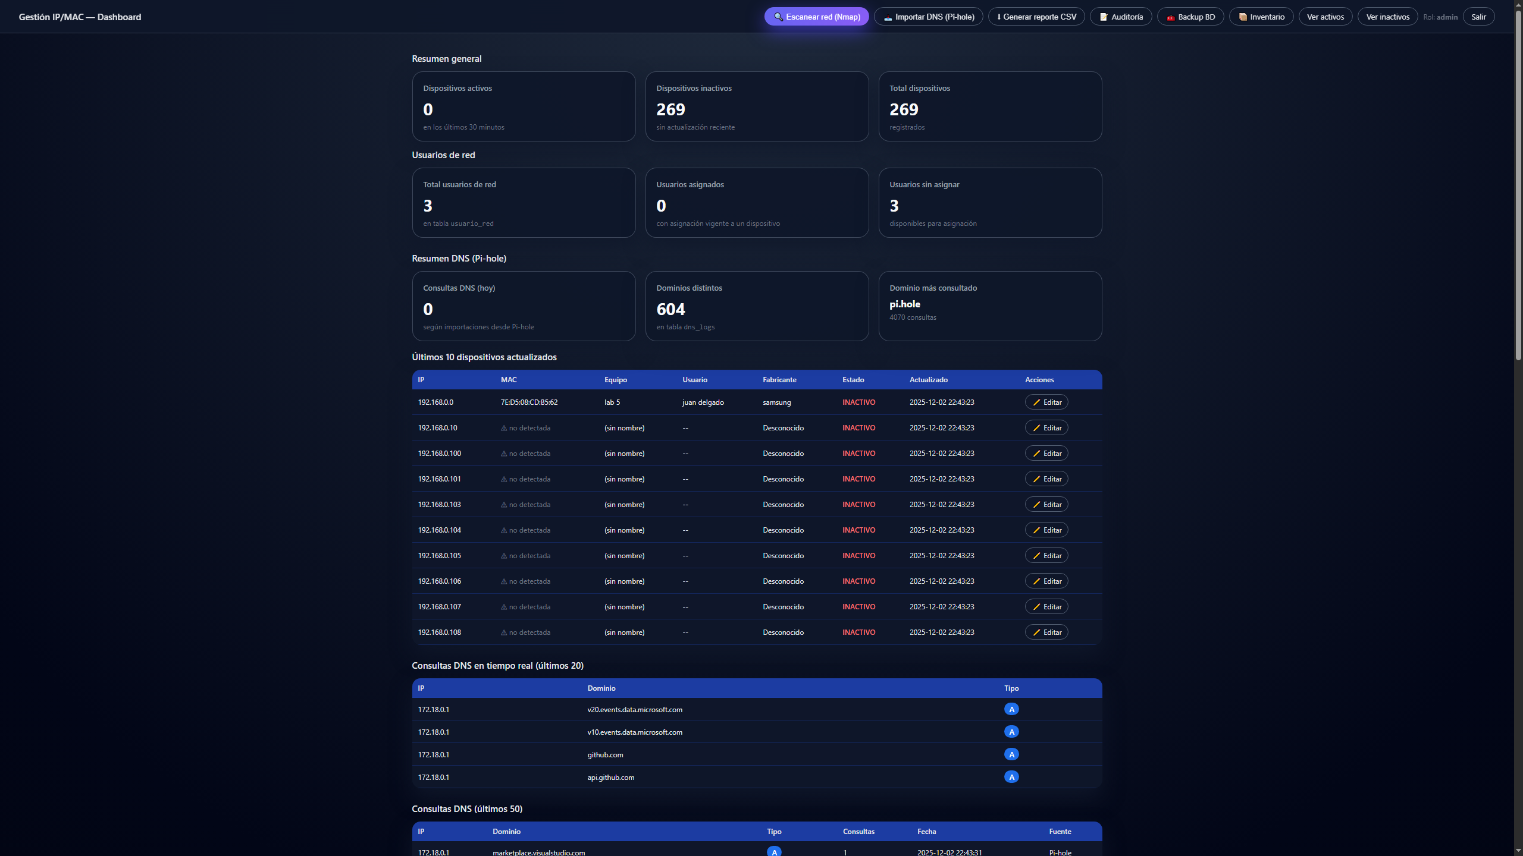

Slide 12
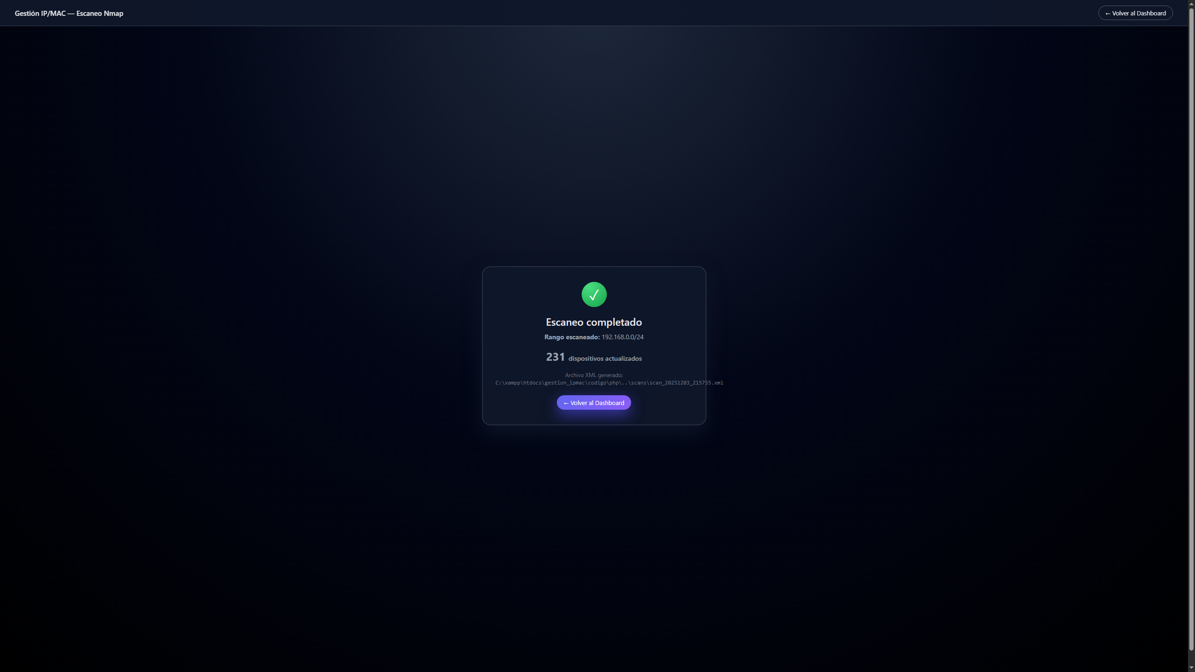

Slide 13
Mejoras Aplicadas
Área | Antes | Mejora
Validación MAC | Permitía duplicados | Bloqueo automático de registros repetidos.
Dashboard | Conteo básico | KPIs dinámicos con estado general de la red.
Pi-hole | Duplicados diarios | Control por fecha y filtro único de consultas DNS.
Interfaz | Inconsistente | Tema oscuro unificado y diseño responsivo.
Auditoría | Escasa trazabilidad | Registro detallado de acciones en tabla histórica.

Slide 14
Reflexión sobre Software Libre
• Enfoque Bazar: colaboración abierta y evolución constante.
• Herramientas open source: Nmap, Pi-hole, PHP, MySQL.
• Promueve accesibilidad, adaptabilidad y mejora continua.
• Contribuye al aprendizaje colectivo y reutilización tecnológica.

Slide 15
Aporte Innovador
• Aplicable a distintos rubros:
- Educación (control de laboratorios)
- Empresas e instituciones públicas (seguridad de red)
- PYMEs y hogares inteligentes
• Integración modular y escalable.
• Base para futuras versiones con API REST y notificaciones automáticas.

Slide 16
Conclusión Final
Cumplimiento total de objetivos propuestos.
Sistema funcional, eficiente y documentado.
Potencia la trazabilidad y seguridad de red.
A futuro: integración con Docker, alertas por correo y API REST.
Repositorio GitHub:
charli-hash/gestion-ip-mac-redes

